Slide 1
眼科手术麻醉
Anesthesia for
Ophthalmic Surgery
徐莉

Slide 2
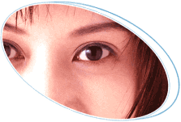


Slide 3
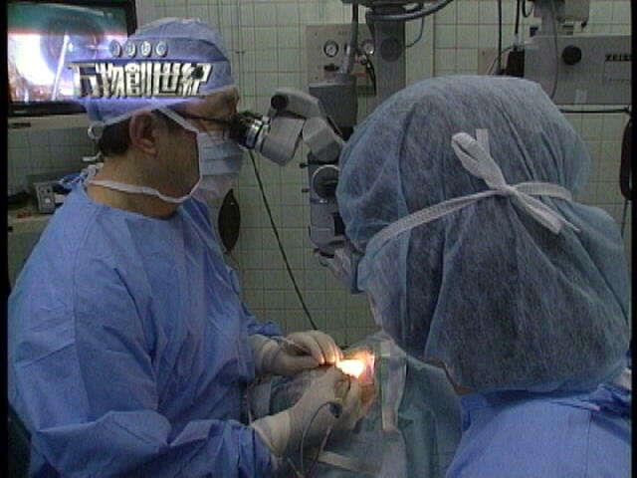

Slide 4
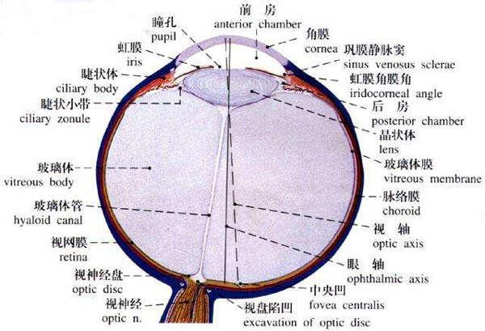

Slide 5

特点和对麻醉的要求
精细操作 要求
眼内压(intraocular pressure, IOP)
呼吸道管理
眼心反射( oculocardiac reflex, OCR)

Slide 6
麻醉前准备
心理准备
治疗原发病：动脉硬化、肾炎、糖尿病、甲亢、重症肌无力等
治疗并存疾病：哮喘、高血压、心绞痛、心衰、糖尿病

Slide 7
麻醉前用药
抗胆碱药(anticholinegics)
镇静药(sedatives)
镇痛药 (analgesics)
止吐药 (antiemetics)

Slide 8
麻醉方法
局部麻醉(local anesthesia)
全身麻醉(general anesthesia)

Slide 9
局部麻醉注意事项
局麻药毒性
球后阻滞(retrobulbar block)并发症
肾上腺素应用注意事项
镇静剂应用注意事项
眼心反射(OCR)

Slide 10
全身麻醉注意事项
麻醉药与 IOP
肌松药应用注意事项
平稳麻醉
细心监测
防治 OCR
N₂O 麻醉对IOP的影响

Slide 11
问题
眼科手术中，导致IOP增高的主要因素是什么?
什么是 OCR？ 怎么处理?
青光眼(glaucoma)病人的术前用药、局麻用药及全麻肌松药应用注意事项？
视网膜脱离修补术中,手术需要往玻璃体内注气，应用吸入全麻药应注意些什么？为什么？

Slide 12

THANK you

Slide 13
要求
病人合作、安静不动 —> 提供充分的镇静、镇痛
眼球固定不动—>眼轮匝肌(orbicularis oculi muscle)和眼外肌(extraocular muscles)松弛

Slide 14
眼内压
眼内压 (IOP) ：眼内容物对眼球壁所施加的压力。
正常值：16±5mmHg，高于25mmHg为异常增高。

Slide 15
眼内压影响因素
主要因素：是影响房水(aqueous humor)的产生与排除之间的动态平衡的诸多因素。
致眼内压过高的主要原因：是房水循环受阻。

Slide 16
房水循环
房水由睫状突上皮细胞 后房，主要经瞳孔 前房，经小梁网 Schlemm氏管,通过集液管 房水静脉…… 海绵窦或颈内外静脉。

Slide 17
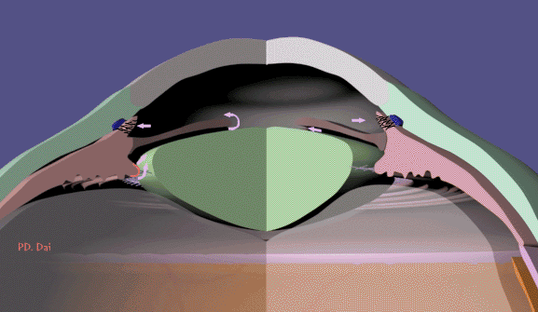

Slide 18
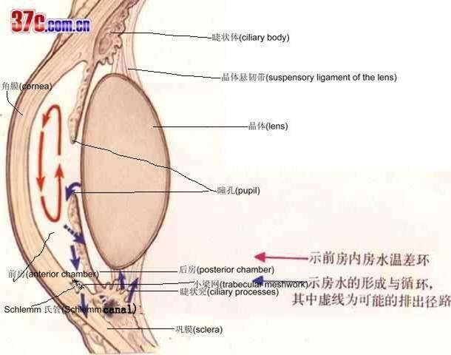

Slide 19
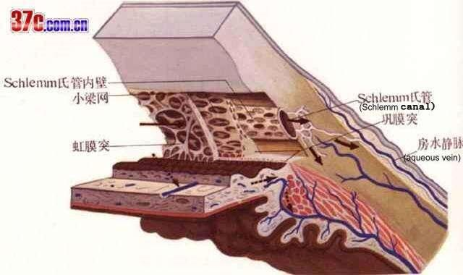

Slide 20
术中影响IOP的重要因素
扩瞳药(Mydriatic drugs)
动作行为(Maneuvers)
高碳酸血症 (Hypercarbia)和低氧血症 (hypoxia)
压迫眼球
麻醉药(Anesthetics)

Slide 21
眼心反射(OCR)
定义：由于强烈牵拉眼肌或扭转、压迫眼球引起的三叉-迷走神经反射，表现为心动过缓、早搏、二联律、交界性心律和房室传导阻滞，甚至致心脏停搏。

Slide 22
局部麻醉
表面麻醉(topical anesthesia)
浸润麻醉(infiltration anesthesia)
神经阻滞(nerve block)

Slide 23
全身麻醉
非气管插管全麻
气管插管全麻

Slide 24
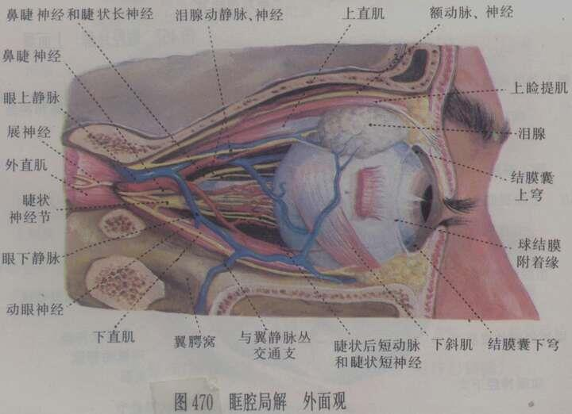

Slide 25
麻醉药与 IOP
大多数全麻药降低IOP
氯胺酮(ketamine)对IOP的作用因情况而异

Slide 26
肌松药应用注意事项
琥珀胆碱(succinylcholine)：肌颤搐能导致短暂(4－6min)而明显IOP增高(7mmHg左右)

Slide 27
N₂O 麻醉对 IOP的影响
玻璃体内注入小气泡
N₂O易进入体内含气腔隙
停用N₂O后，N₂O重新进入血液，使眼内压降低
用N₂O注意事项

